Slide 1
Лекция №4
ОБОРУДОВАНИЕ ДЛЯ ДРОБЛЕНИЯ И ИЗМЕЛЬЧЕНИЯ СЫРЬЯ И ПОЛУФАБРИКАТОВ

Slide 2
КЛАССИФИКАЦИЯ ОБОРУДОВАНИЯ
Измельчение относится к механическим процессам, в результате которых происходит изменение формы и размеров материала без изменения его физико-химических характеристик.
Измельчение широко используют в мукомольном, пивоваренном производствах, при производстве растительного масла, при переработке плодов, овощей и мяса. Сырье и полуфабрикаты измельчают для облегчения или ускорения тепловой обработки, перемешивания, транспортирования, дозирования и других процессов обработки, а также для увеличения площади поверхности твердых материалов с целью ускорения биохимических и диффузионных процессов.
В зависимости от конечного диаметра наибольших получаемых частиц различают измельчение крупное (250...25 мм); среднее (25...5 мм); мелкое (5...1 мм); тонкое (1...0,075 мм); коллоидное (до 1 • 10~⁴ мм).
Для крупного и среднего дробления применяют дробилки; для среднего, мелкого, тонкого и коллоидного измельчения — мельницы.
Измельчающие машины подразделяют на вальцовые станки, молотковые, штифтовые, дисковые дробилки; шариковые, диско­вые, молотковые и комбинированные мельницы; резательные ма­шины; мясорубки; гомогенизаторы.
Материалы измельчают раздавливанием, ударным воздействием, истиранием и резанием. К измельчающим машинам истирающего и раздавливающего Действия относятся вальцовые станки, различные мельницы, куттеры, эмульситаторы, дезинтеграторы; к машинам ударного действия — молотковые, штифтовые, ножевые дробилки; к резательным машинам — шинковальные, овощерезки, свеклорезки.

Slide 3
При производстве муки наряду с основным измельчающим оборудованием используют вспомогательные машины, повышающие эффективность измельчения: вымольные машины, деташер, бичевые машины.
ОБОРУДОВАНИЕ ИСТИРАЮЩЕГО И РАЗДАВЛИВАЮЩЕГО ДЕЙСТВИЯ
Вальцовые станки предназначены для измельчения зерна, семян, промежуточных продуктов на мукомольных, крупяных, спиртовых, пивоваренных предприятиях, а также при производстве растительного масла. Эти продукты измельчаются в клиновидном пространстве, образованном поверхностями двух цилиндрических параллельных вальцов, вращающихся с разными скоростями навстречу друг другу. Зерно в вальцовом станке подвергается сложной деформации — сжатию и сдвигу.
Принцип работы вальцового станка заключается в разрушении зерна в результате разных скоростей мелющих вальцов. В зоне измельчения разрушаемая частица зерна отстает от быстровращающегося вальца и обгоняет медленновращающийся, что усиливает воздействие на нее рифлей.
Поверхность вальцов может быть рифленой, микрошерохова­той или гладкой. В наибольшей степени характер рабочей поверх­ности отражается на процессе измельчения в том случае, когда применяют рифленые вальцы.
Вальцовый станок ЗМ2 применяют преимущественно на мукомольных заводах с механическим транспортом. Он пред­ставляет собой двухсекционный станок с автоматической дистан­ционной системой управления и автоматическим регулированием производительности.

Slide 4
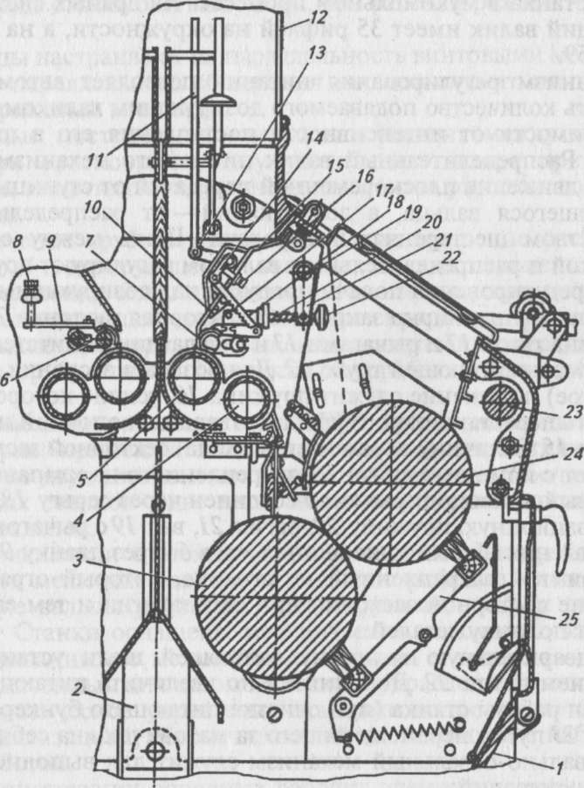
Общий вид вальцового станка ЗМ2:
1 — станина; 2 — аспирационное устройство; 3 —медленновращающийся валец;
4 — распреде­лительный валик; 5—дозирующий валик; 6, 13, 14, 21 — рычаги; 7—секторная заслонка; 8— Регулировочный винт; 9— планка; 10— пружина; — датчик питателя; 12— питающая труба; 15—клапан; 16— винт; 17—тяга; 18— серьга; 19— вал; 20— амортизационная пружина;
22— винт; 23— эксцентриковый вал; 24— быстровращающийся валец; 25— щетка.

Slide 5
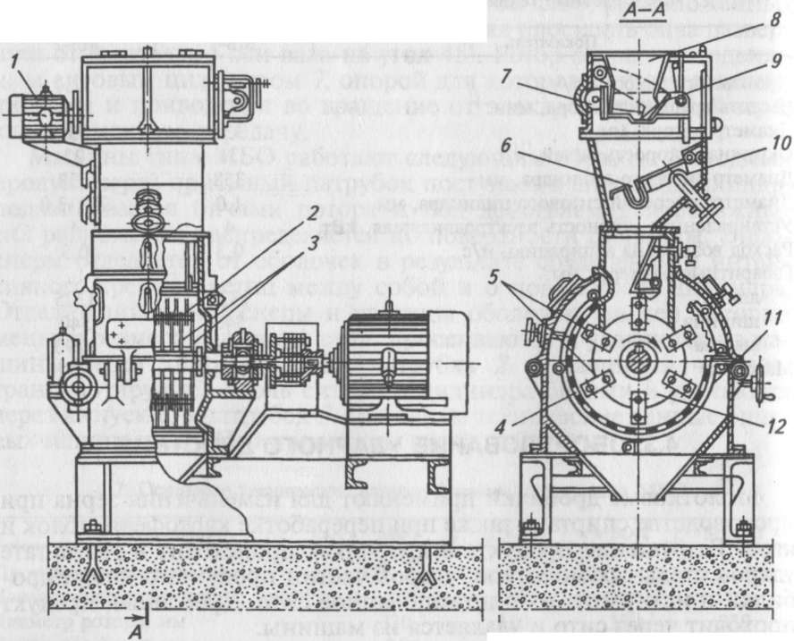
ОБОРУДОВАНИЕ УДАРНОГО ДЕЙСТВИЯ
Молотковые дробилки применяют для измельчения зерна при производстве спирта, а также при переработке картофеля, яблок и ягод. Разрушение продукта в дробилках происходит в результате ударов стальных молотков, ударов частиц продукта о кожух дро­билки и истирания их о штампованное сито. Дробленый продукт проходит через сито и удаляется из машины.
Молотковая дробилка типа ДМ:
1 — электродвигатель; 2— стержни; 3—диски ротора; 4— сито; 5—молотки; 6— магнитный сепаратор; 7—эксцентриковый вал; 8— приемный бункер; 9—инерционный питатель; 10— плоскость; 11 — стальные ленты; 12 — ротор.

Slide 6
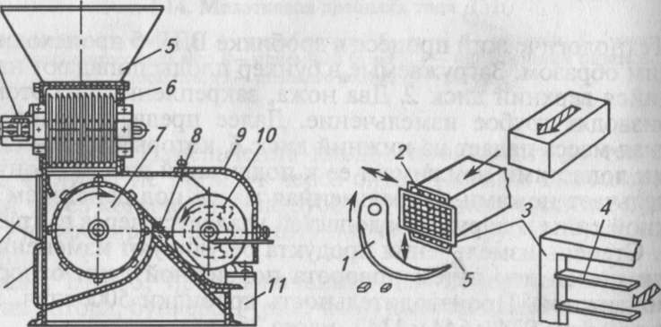
РЕЗАТЕЛЬНЫЕ МАШИНЫ
Принципиально все мясорезательные машины схожи в одном — мясо разрезается в двух плоскостях относительно его движения — в продольной и поперечной. Однако реализуется этот принцип в разных машинах по-разному.
В двухкаскадных мясорезательных машинах необходимую сте­пень измельчения мяса регулируют изменением расстояния между дисковыми ножами первого и второго каскадов. Вторая группа мясорезательных машин работает по принципу шпигорезок: два размера получаемых кусочков мяса регулируют с помощью плос­ких ножей, расположенных в двух рамках, а третий (длина) зависит от скорости подачи измельчаемого мяса или частоты вращения вала с серповидным дисковым ножом.
В двухкаскадной мясорезательной машине мясо измельчается вращающимися дисковыми ножами первого каскада и подается на поворотный барабан, после чего попадает на дисковые ножи второго каскада, расположенные перпендикулярно первому. В результате прохождения ножей первого каскада мясо нарезается на полоски, после второго оно представляет собой отдельные кусочки, размеры которых регулируются расстоянием между дисковыми ножами. Производительность этой машины около 3 т/ч, мощность привода 3,6 кВт.
Двухкаскадная мясорезательная машина:
1-станина; 2-укосина; 3-электродвигатель; 4-муфта; 5-приемный бункер; 6-ножи первого каскада; 7-поворотный барабан; 8-съемный нож; 9-кожух; 10-ножи второго каскада; 11-бункер измельченного продукта

Slide 7
Мясорезательные машины могут измельчать охлажденный шпик или незамороженное мясо.
Шпигорезки предназначены для измельчения охлажденного Шпика на куски размерами 4... 12 мм и в зависимости от расположения питателя и измельчающего механизма делятся на вертикальные и горизонтальные.
Для тонкого измельчения мяса и приготовления фарша бесструктурных колбас, сосисок и сарделек применяют куттеры. Они подразделяются на настольные (с чашей вместимостью до 30 л) и напольные, открытые и герметичные, с одним общим электродвигателем или с раздельным приводом ножевого вала и чаши, реверсивные и с вращением ножевого вала только в одну сторону, с одной, двумя, тремя скоростями ножевого вала либо с бесступенчатым регулированием скорости, с горизонтальным и вертикальным расположением ножевого вала, с ручной или механической выгрузкой готового продукта, с ручным или программным управлением.
Куттеры с реверсом и изменением скорости вращения ножевого вала можно использовать для перемешивания фарша до получения однородной массы. В этом случае скорость ножей должна быть минимальной, а фарш перемешивается их тыльной незаточенной стороной. Качество фарша существенно зависит от скорости вращения ножевого вала: чем она больше, тем шире область применения куттеров, что особенно важно для предприятий и цехов малой и средней мощности.
Применение вакуума в герметичных куттерах позволяет сохранить цвет сырья, улучшить связывание протеина и влаги и в конечном итоге увеличить выход и повысить качество продукции. Снижение содержания кислорода в сырье увеличивает срок его хранения при переработке.

Slide 8
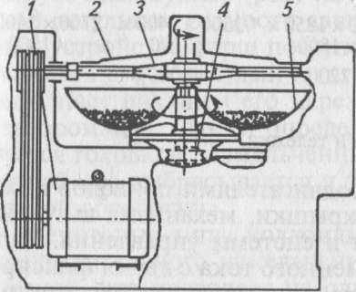
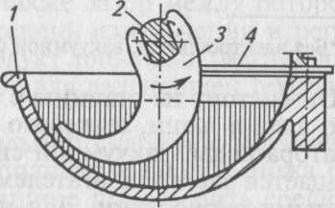
Куттер открытого типа состоит из чаши с крышкой, ножевого вала с серповидными ножами и привода. С помощью клиноременной передачи ножевой вал вращается с частотой 1500...5000 мин⁻¹, а червячная передача обеспечивает вращение самой чаши с частотой от 6 до 40 мин⁻¹.
Режущий механизм состоит из серповидных ножей, заточенных с одной стороны, и стальной гребенки, которая очищает лезвия ножей от мяса. В зависимости от марки куттера и требований, предъявляемых к обрабатываемому сырью, на ножевой головке закрепляются два, три, четыре, шесть или девять ножей. Большое значение для качества фарша и его нагрева в процессе куттерования имеет зазор между ножами и чашей: он должен быть минимальным.

Slide 9
При выработке вареных бесструктурных колбас для тонкого измельчения мяса кроме куттеров применяют коллоидные мельницы.
Мельница состоит из корпуса, механизма измельчения, бункера, устройства для выгрузки измельченного продукта, электродвигателя.
В большинстве коллоидных мельниц измельчающий механизм выполнен в виде ротора и статора.
Ротор представляет собой набор дисков с нарезкой по внешнему диаметру, укрепленных на валу вертикально расположенного электродвигателя. Статор собран из двух скрепленных между собой колец с нарезкой по внутреннему диаметру, которые вставлены в корпус. Предварительно измельченное на волчке и перемешанное с необходимыми компонентами фарша сырье подается в загрузочный бункер.
В результате разности давлений сырья в бункере и разгружающем устройстве фарш поступает на приемный диск ротора, захватывается его лопастями и по каналу подается к статору. Здесь он заполняет впадины его нарезки, а также зазор между ротором и статором. Последний определяет степень измельчения и регулируется головкой. Измельченный продукт лопастями разгрузочного устройства выбрасывается в патрубок для дальнейшей технологической обработки.
Некоторые типы коллоидных мельниц снабжены механизмом предварительного измельчения, выполненным в виде ножа с решеткой, что позволяет на одной машине производить среднее и тонкое измельчение сырья.
Для среднего и тонкого измельчения мяса с большим количеством соединительной ткани больше подходят эмульситаторы. В зависимости от типа режущего механизма они бывают нескольких видов.

Slide 10
Наибольшее распространение получили эмульситаторы с режущим механизмом.
Такой эмульситатор состоит из станины, рабочей камеры, режущего механизма, загрузочного бункера и электродвигателя.
С одной стороны станины смонтирован электродвигатель, сообщающий вращение ножевому валу через клиноременную передачу, с другой — бункер, который может перемещаться по специальным траверсам. Сырье подается в зону резания под действием веса самого фарша и перепада давлений над и под продуктом, образующегося при вращении выгружателя измельчающего механизма.
В отдельных конструкциях эмульситаторов продукт одновременно измельчается и подогревается водой и паром до 70...80 °С.
Такие эмульситаторы кроме измельчающего механизма оборудованы подающим и откачивающим насосами. Для детского и диетического питания выпускаются три группы мясных продуктов: крупноизмельченные с частицами фарша 2...3 мм, пюреобразные с частицами размером 0,8...1,5 мм и гомогенизированные с частицами размером 0,15...0,2 мм.
Высокую степень измельчения мяса для гомогенизированных консервов получают с помощью гомогенизаторов и дезинтеграторов.
Гомогенизатор состоит из корпуса, гомогенизирующей головки, муфты, привода и пульта управления. Гомогенизирующая головка выполнена в виде подвижного диска с нарезкой на одной из сторон и стенки корпуса, на внутренней стороне которой также имеется нарезка. Развитая зубчатая поверхность гомогенизирующей головки при вращении с большой скоростью обеспечивает перетирающее воздействие на измельчаемый продукт.

Slide 11
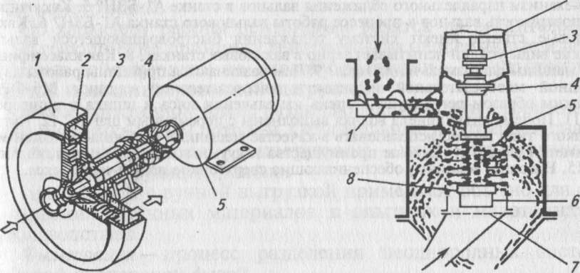
Гомогенизатор:
1 — корпус; 2 — гомогенизирующая головка; 3 — подвижный диск; 4 — муфта; 5— привод. 1 — загрузочный шнек; 2 — электродвигатель; 3 — гибкая прокладка; 4— верхний подшипник; 5—била; 6—нижняя опора с подшипником; 7— магнитная ловушка; 8— фильтрующее сито.

Slide 12
Гомогенизирующая головка соединена с валом высокооборотного электродвигателя с помощью муфты. Подача и отвод сырья обеспечиваются напором, создаваемым работой гомогенизирующей головки.
При относительно небольших габаритах производительность гомогенизатора достигает 3500 кг/ч.
Один из недостатков гомогенизатора данного типа — довольно большой разброс размеров получаемых частиц. Исключить этот недостаток можно с помощью дезинтеграторов.
Дезинтегратор представляет собой ротор, на котором горизонтально закреплены ножи и била с частотой вращения 4000... 5000 мин⁻¹. Поступающий продукт подвергается резательному и ударному воздействиям и, измельченный до необходимого размера, проходит через фильтрующее сито.
Для сверхтонкого измельчения продукта дезинтегратор может иметь две ступени измельчения. В этом случае после каждой ступени устанавливают фильтрующее сито с отверстиями соответствующего диаметра. Продукт перемещается из одной ступени измельчения в другую обычно с помощью насоса. Перед измельчением сырье может нагреваться водой или паром до 70...80 °С.

